Slide 1
PROJET WEB · DÉVELOPPEMENT FRONT-END
AFRITALENT
GAMEHAVEN
Plateforme freelance gaming — connecter les talents africains aux opportunités créatives
Nom & Prénom : KETA-WAPOUTOU Azarel Sylvano
Classe : L1CS
Date : 2025-2026
01

Slide 2
SOMMAIRE
Plan de la présentation
01
Présentation du projet
06
Difficultés & solutions
02
Choix de design
07
Ressources utilisées
03
Architecture du site
08
Démonstration live
04
Points techniques (JS, Bootstrap, CSS)
09
Conclusion & perspectives
05
GitHub & workflow
02

Slide 3
PRÉSENTATION DU PROJET
Contexte, objectif & public cible
Contexte
Public cible
GAMEHAVEN est un site web dédié à l'univers du gaming. Il permet aux joueurs de découvrir des jeux, de suivre les actualités, de consulter des informations sur les différents univers de jeux et de rejoindre une communauté de passionnés. Le site propose une interface moderne, interactive et adaptée aux ordinateurs, tablettes et smartphones.
Passionnés de jeux vidéo
Joueurs réguliers qui suivent les actualités, les nouveautés et les tendances du monde du gaming.
Joueurs occasionnels
Personnes qui jouent pendant leur temps libre et souhaitent découvrir de nouveaux jeux.
Objectif
Créer un site vitrine de plusieurs pages qui fonctionne sur tous les appareils (ordinateur, tablette et téléphone) et qui contient des fonctionnalités interactives. Le projet utilise HTML, CSS, JavaScript et Bootstrap 5, avec un mode clair/sombre, un formulaire validé, des animations au défilement et un système de filtrage des éléments.
Fans de compétitions
Utilisateurs intéressés par les tournois, les équipes, les compétitions et les événements liés aux jeux vidéo.
03

Slide 4
CHOIX DE DESIGN
Palette de couleurs
Primary
Secondary
Accent violet
#0A0E1A
#2D1B4E
#8F3DFF
Fond principal,
Cartes & panneaux (bento, catégories)
CTA, titres
Accent doré
Texte clair
Texte gris
#F4C63D
#F8F9FA
#ADB5BD
Pricing "Populaire", badges, stats
Texte principal sur fond sombre
Paragraphes, légendes
Pourquoi cette palette ? Le violet néon sur fond sombre reflète l'univers du gaming de GAMEHAVEN. Le doré met en avant les offres premium. La dominante sombre (environ 70 %) améliore le confort visuel (agréable à regarder et facile à lire), tandis que les couleurs d'accent apportent du contraste et attirent l'attention sur les éléments importants.
04

Slide 5
CHOIX DE DESIGN
Typographies & inspirations
Polices utilisées
Inspirations
Orbitron
Plateforme gaming
ambiance néon, fonds sombres, glow violet sur les titres
Titres (h1 à h6) : cette police a été choisie parce qu'elle donne au site un aspect moderne, en accord avec le thème du gaming.
Sites web modernes
sections « bento grid » pour présenter les fonctionnalités en un coup d'œil
Poppins
Plateforme de jeux vidéo
cartes profils avec note, tarif horaire et filtres par catégorie
Corps de texte : une police simple et facile à lire, choisie pour offrir une bonne lisibilité sur le fond sombre. Elle apporte également un style moderne et agréable pour les paragraphes et les boutons
Tableaux de bord premium
cartes tarifaires avec badge « Populaire » et mise en avant dorée
05

Slide 6
ARCHITECTURE
Arborescence du projet
--- afritalent/
index.html
Accueil — hero, statistiques animées, « bento grid » des étapes, catégories, témoignages (carrousel)
index.html
freelances.html
freelances.html
tarifs.html
Catalogue freelances filtrable par catégorie (dev / design / marketing)
contact.html
about.html
tarifs.html
css/
Grille de plans (Basic / Pro / Premium) + FAQ en accordéon
style.css
about.html
--- js/
Notre histoire, équipe, valeurs, chiffres clés animés
main.js
--- images/
contact.html
background.jpg, équipe, témoignages…
Formulaire validé en JS + carte Google Maps intégrée
06

Slide 7
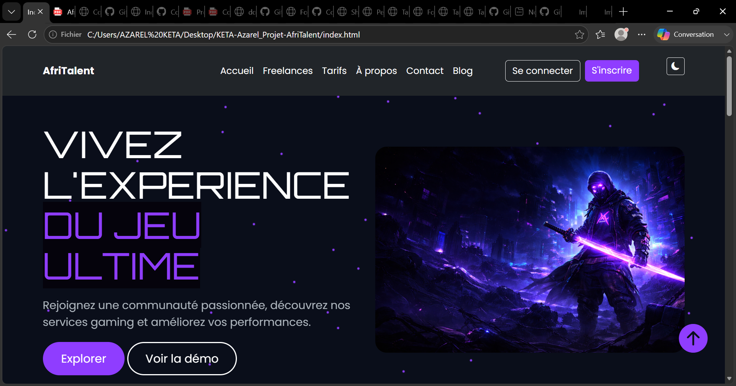
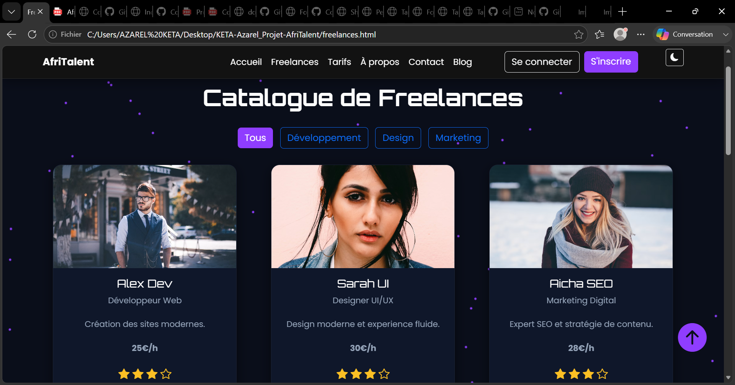
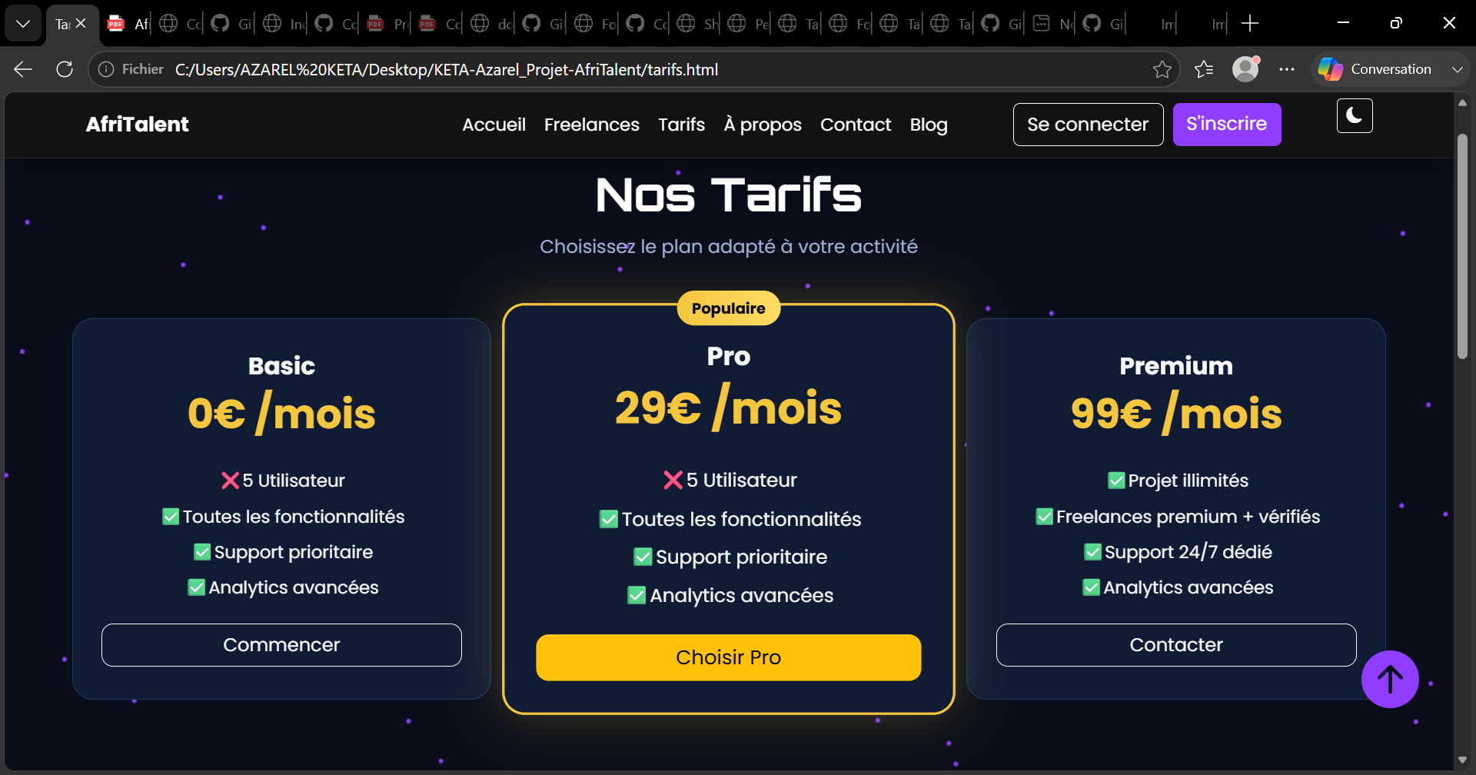
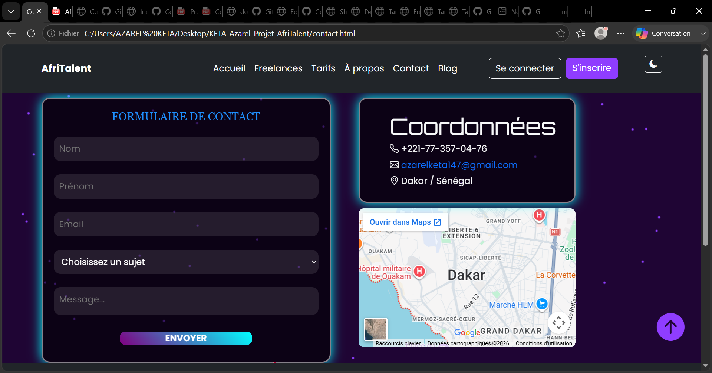
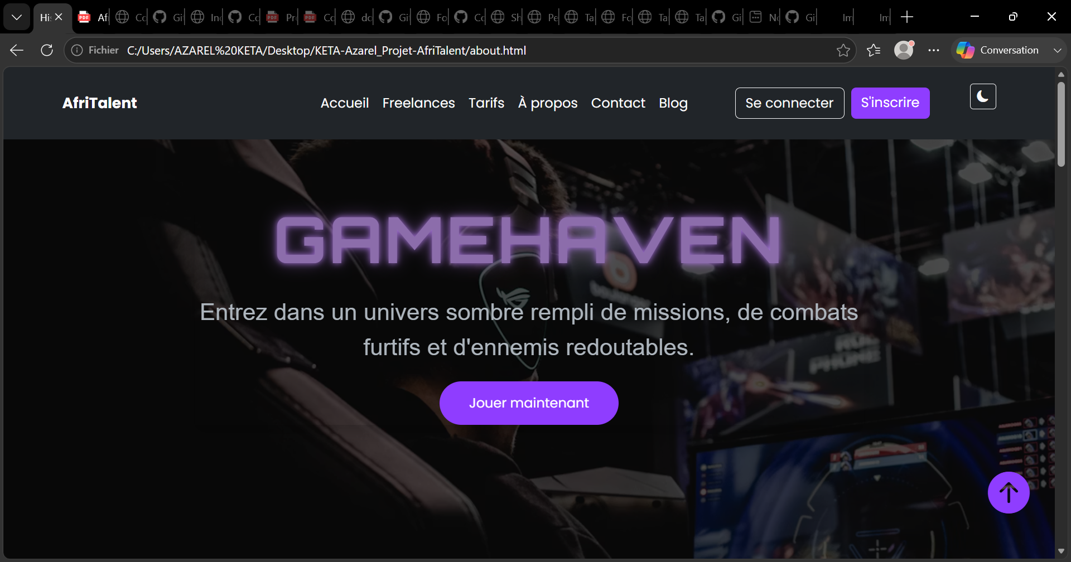

ARCHITECTURE
Aperçu des pages du site
Capture à insérer
Capture à insérer
Capture à insérer
Capture à insérer
Capture à insérer
Accueil
Freelances
Tarifs
Contact
Notre histoire
index.html
freelances.html
tarifs.html
contact.html
about.html
07

Slide 8
POINTS TECHNIQUES
JavaScript — extraits & logique
main.js
Compteurs animés
incrémentation progressive via setInterval, déclenchée au chargement (window.onload)
function startCounter(id, max, speed) {
let count = 0;
let interval = setInterval(() => {
count++;
compteur.textContent = count;
if (count >= max) clearInterval(interval);
}, speed);
}
Apparition au scroll
IntersectionObserver ajoute la classe .show dès qu'une section .fade-in entre dans le viewport
Validation de formulaire
regex email + contrôle longueur du message, messages d'erreur ciblés par champ
const observer = new IntersectionObserver((entries) => {
entries.forEach(entry => {
if (entry.isIntersecting)
entry.target.classList.add('show');
});
}, { threshold: 0.15 });
Filtrage dynamique
filterCards(category) bascule l'affichage des cartes freelances selon data-category
Thème clair/sombre
toggle de classe sur <body> + persistance via localStorage
08

Slide 9
POINTS TECHNIQUES
Bootstrap & CSS avancé
Composants Bootstrap 5
Techniques CSS avancées
Navbar responsive : navbar-expand-lg + collapse, fixed-top avec effet scroll personnalisé
Variables CSS (:root) : palette, polices et espacements centralisés en custom properties
Grid system : row / col-12 col-md-6 col-lg-4 pour cartes freelances, tarifs, catégories
Grid « Bento » : grid-template-columns + grid-row/column span pour cartes asymétriques
Carousel : témoignages clients avec contrôles prev/next
clamp() responsive : titres fluides : font-size: clamp(32px, 6vw, 80px)
Accordion : FAQ de la page Tarifs (5 questions)
Transitions & hover : translateY + box-shadow sur les cartes catégories et pricing
Bootstrap Icons : icônes cohérentes dans toute l'interface (bi-*)
Media queries en cascade : breakpoints 375px / 576px / 768px / 992px / 1200px
Buttons & utilities : btn-outline-light, d-flex, gap-*, classes responsives
text-shadow & glow : effet néon violet sur les titres héro (.shadow h1)
09

Slide 10
GITHUB
Historique des commits & workflow Git
Historique des commits
Init : creation du dépôt, arborescence des fichiers et structures HTML de base.
main
Workflow Git
HTML: structure complete des 5 pages avec sections et contenu texte.
main
git init / clone
git add .
git commit -m "…"
git push
CSS : Variables, typographie, layout general et style de base
main
CSS : Bento Grid, sections hero et categories, effets hover
main
CSS : Responsive design mobile, tablette et desktop, media queries
main
Dépôt GitHub
JS : dark mode avec localStorage, navbar dynamique au scroll
main
mailto:https://azarelketa147.github.io/KETA-WAPOUTOU-Azarel-AfriTalent/
Lien :
JS : compteurs animés au scroll et animations fade-in des sections.
main
JS : Filtrage dynamique des freelances et validation du formulaire de contact
main
Finalisation : correction responsive, optimisation du code et commentaires.
main
10

Slide 11
BILAN TECHNIQUE
Difficultés rencontrées & solutions
Persistance du thème clair/sombre
Mise en page « bento grid » non responsive
Problème : Le thème choisi par l'utilisateur se réinitialisait à chaque rechargement de page.
Problème : Les cartes large/wide (grid-row/column span) cassaient l'affichage sur mobile et tablette.
Solution : Sauvegarde du choix dans localStorage ("theme") et application au chargement via loadTheme().
Solution : utilisation de media queries pour adapter la mise en page sur mobile. Sous 768px, les éléments reviennent automatiquement à une disposition normale, et sous 375px, le contenu passe en une seule colonne
Validation de formulaire peu fiable
Incohérences de classes CSS dupliquées
Problème : les utilisateurs pouvaient envoyer le formulaire même si certains champs étaient vides ou si l’adresse email était incorrecte, sans recevoir de message d’erreur clair.
Problème : des styles répétés dans le CSS causaient des conflits d’affichage
Solution : Réorganisation progressive des sections CSS par bloc fonctionnel (navbar, hero, pricing, formulaire) et suppression des règles dupliquées.
Solution : Écriture d'une fonction de validation JS avec regex pour l'email, contrôle de longueur du message et affichage d'erreurs ciblées par champ avant le message de succès.
11

Slide 12
RESSOURCES
Ressources & documentation utilisées
Documentation officielle
Design & assets
Bootstrap 5.3 : getbootstrap.com
Google Fonts : Poppins, Orbitron
Bootstrap Icons : icons.getbootstrap.com
Unsplash : images libres de droits
MDN Web Docs (HTML/CSS/JS)
Pravatar — avatars de démonstration
Apprentissage technique
Outils & versioning
MDN : IntersectionObserver API
Git & GitHub : gestion de versions
CSS-Tricks : Grid & clamp()
GitHub Pages : hébergement statique
VS Code + Live Server
12

Slide 13
Démonstration live du site
DÉMONSTRATION
Accueil
Freelances (filtres)
Tarifs (FAQ)
Contact (validation)
A propos (about)
13

Slide 14
CONCLUSION
Bilan du projet
Ce projet a permis de mettre en pratique un développement front-end complet : structuration HTML sémantique, mise en forme CSS avancée (Grid, variables, animations), interactivité JavaScript (DOM, formulaires, observers) et intégration de Bootstrap 5.
Au-delà du code, ce travail a renforcé ma compréhension du workflow Git/GitHub et de la nécessité de penser « responsive-first » dès la conception.
5
pages développées
Site multi-pages cohérent et responsive
Thème clair/sombre persistant
100%
Interactions JS robustes (filtres, validation, compteurs)
responsive (mobile, tablette et desktop)
Identité visuelle forte et originale
14

Slide 15
PERSPECTIVES
Pistes d'amélioration
Back-end & base de données
Authentification réelle
Recherche & filtres avancés
Connecter le formulaire de contact et les comptes des joueurs à une base de données (Node.js/Express)
Mettre en place un système d'inscription et de connexion sécurisé pour les joueurs
Ajouter une recherche textuelle et des filtres combinés (prix, note, disponibilité) sur la page Freelances
Tableau de bord utilisateur
Accessibilité
Internationalisation
Tableau de bord personnalisé avec statistiques, notifications et progression du joueur.
Test de l’accessibilité du site : contrastes, navigation au clavier et ARIA.
Contrôle de l’accessibilité (WCAG) du site.
Support multilingue (FR/EN) pour élargir la plateforme à un public international
15

